Slide 1
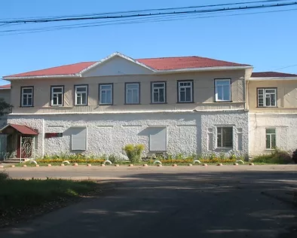
Муниципальное автономное учреждение
Молодёжный центр «Импульс»

Slide 2
Цели и задачи учреждения
Целями молодежной политики являются совершенствование правовых, социально-экономических и организационных условий для успешной самореализации молодежи, направленной на раскрытие ее потенциала для дальнейшего развития Любытинского муниципального района, а также со-действие успешной интеграции молодежи в общество и повышение ее роли в жизни района.
Задачи
Консультирование молодежи; оказание помощи молодежи, оказавшейся в трудной жизненной ситуации;
Оказание помощи молодежи в трудоустройстве путем поиска и организации временных, разовых, сезонных, общественных работ, поиска постоянных рабочих мест, поддержка и развитие молодежного предпринимательства; привлечение молодежи к добровольческому труду;
Исследовательская, информационно – аналитическая работа
Оказание поддержки по развитию структур социальной помощи и досуга молодежи
Нравственное, гражданское и патриотическое воспитание молодежи, содействие развитию культуры, науки, поддержки талантливой молодежи и тд.

Slide 3
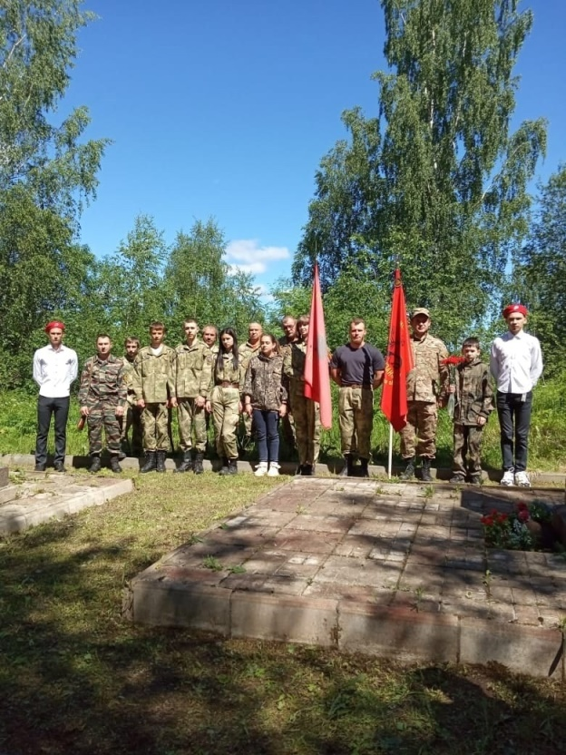
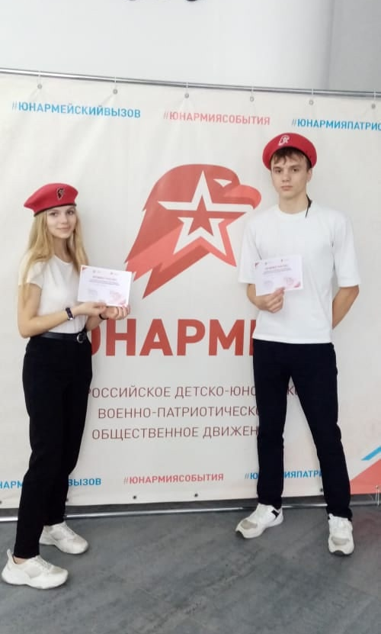
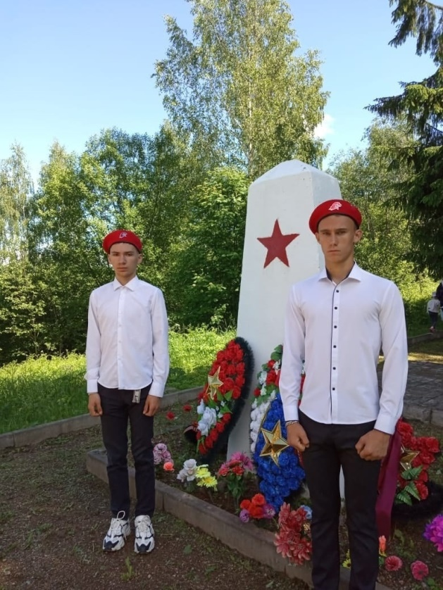
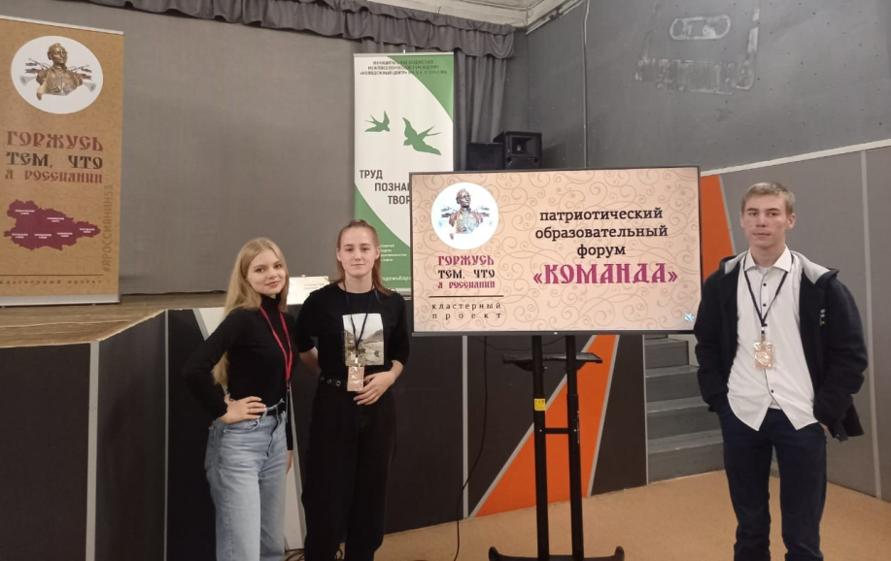
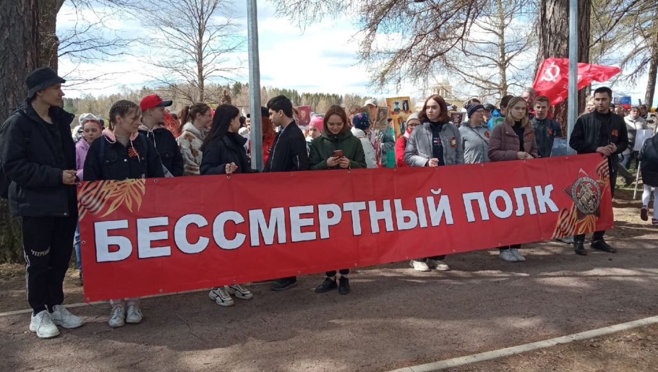
Патриотическое воспитание

Slide 4
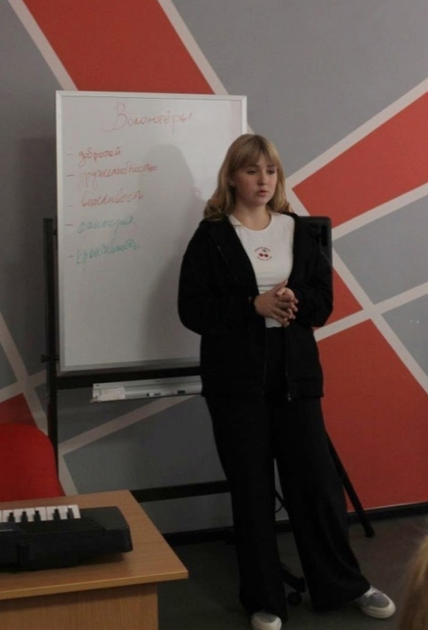
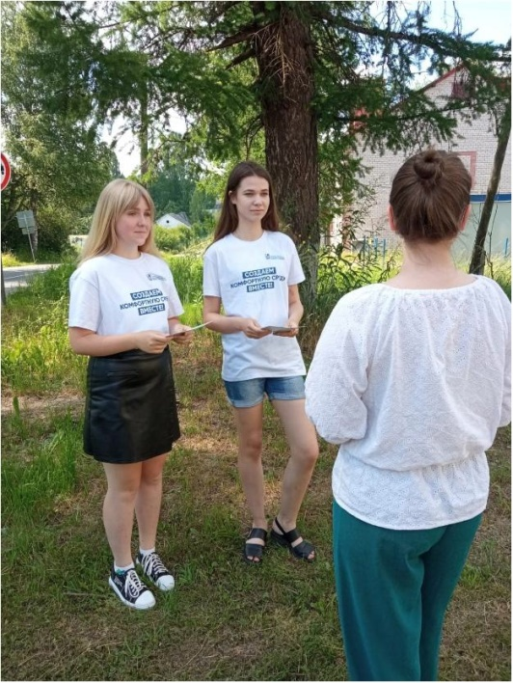
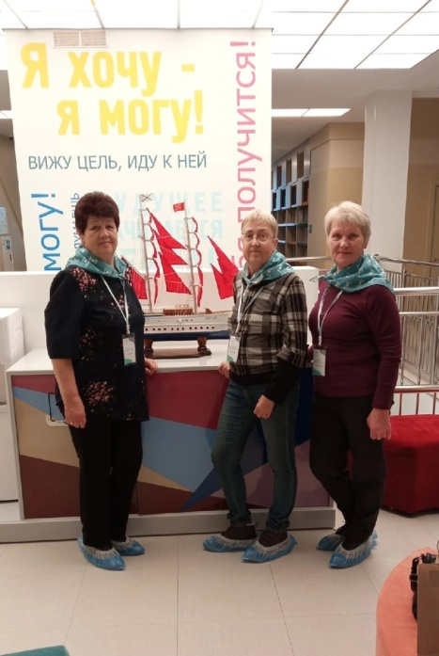
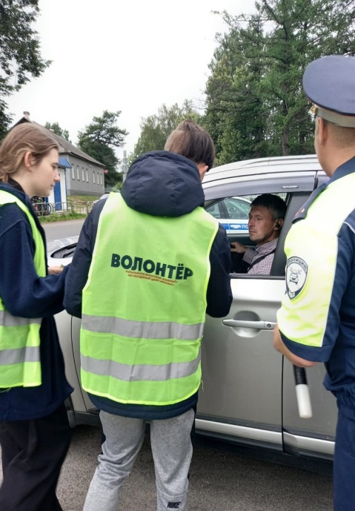
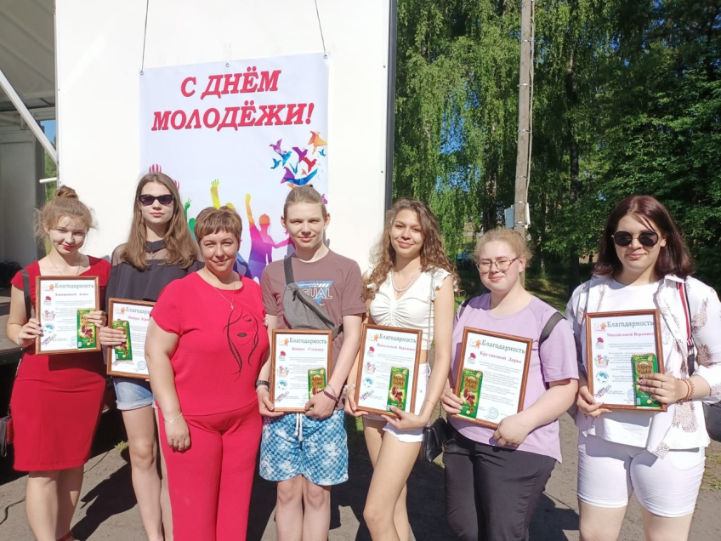
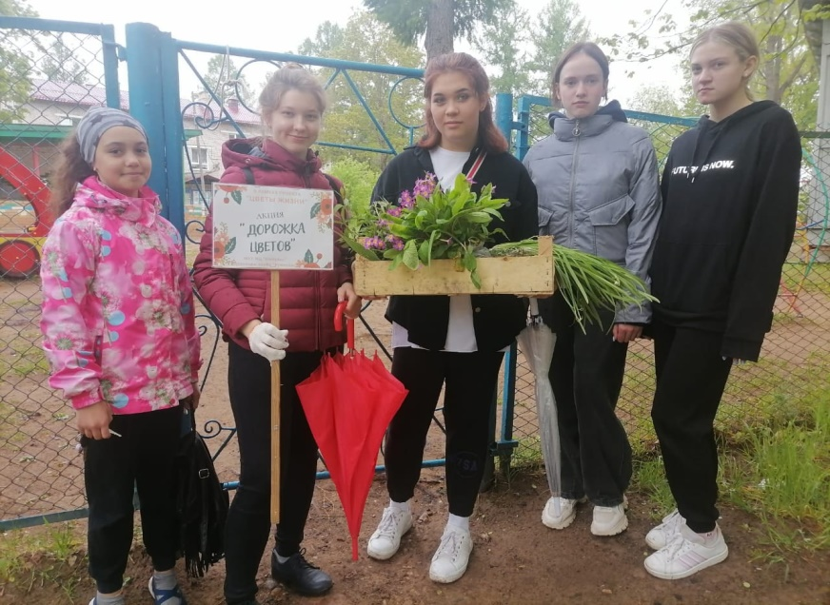
Вовлечение молодежи в волонтерскую деятельность

Slide 5
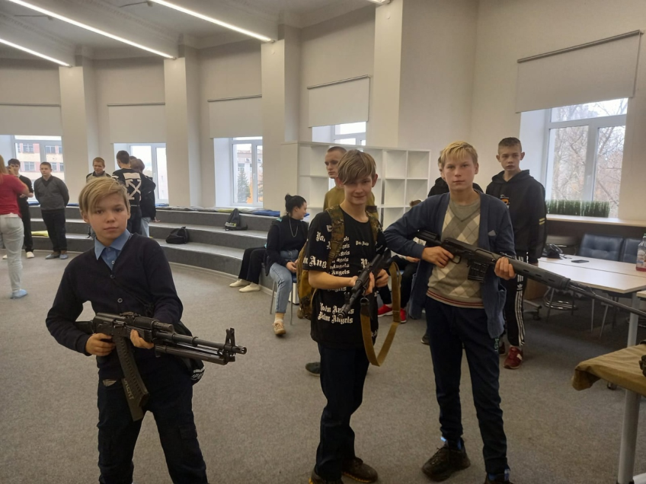
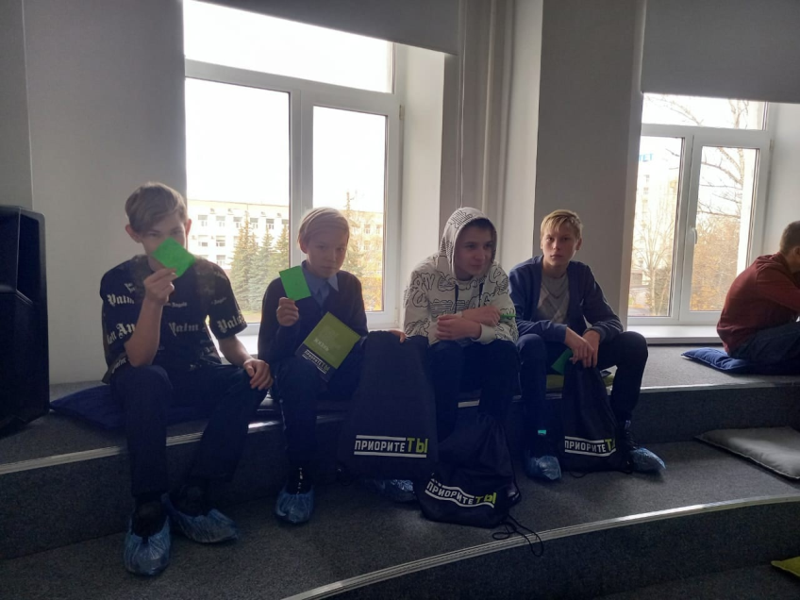
Работа с молодежью, находящейся в социально-опасном положении

Slide 6
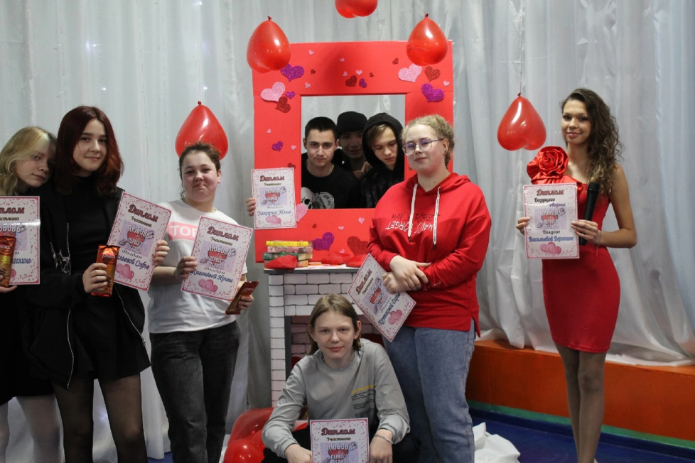
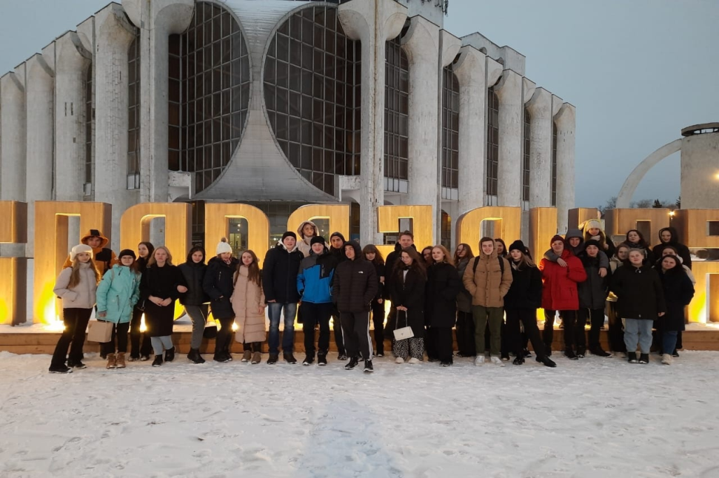
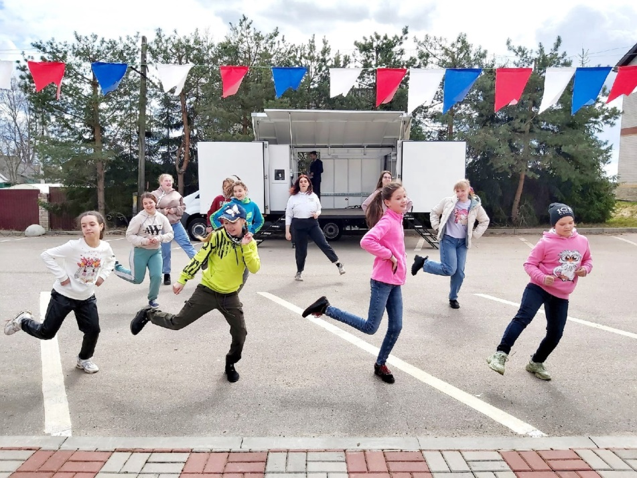
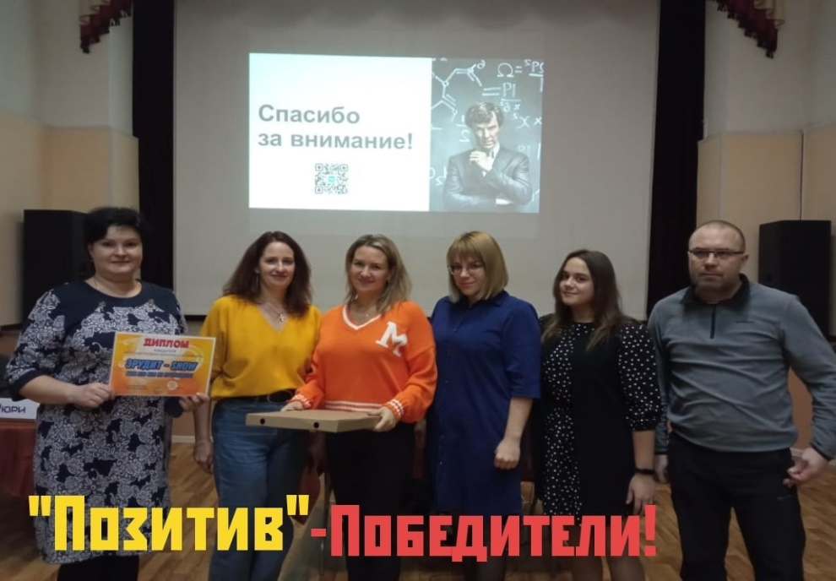
Досуговая деятельность

Slide 7
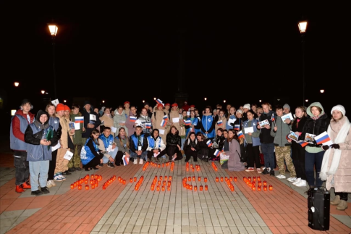
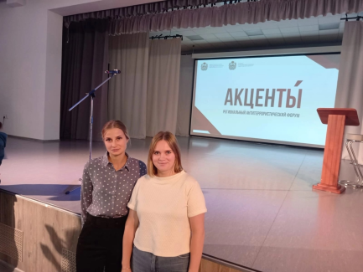
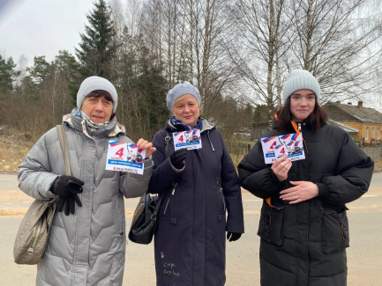
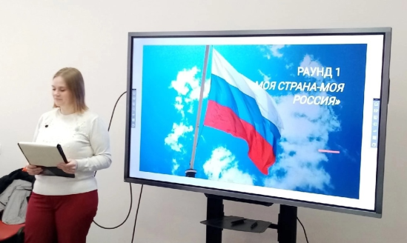
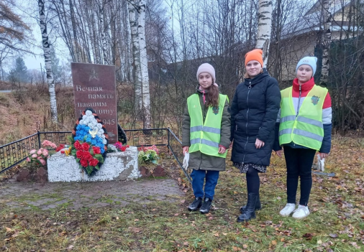
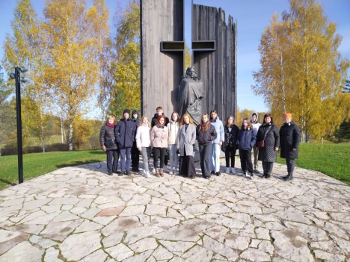
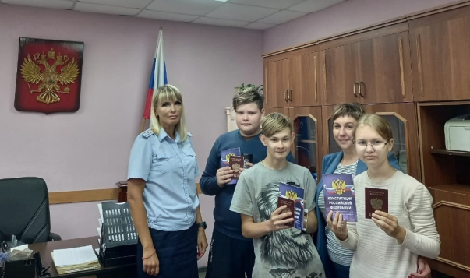
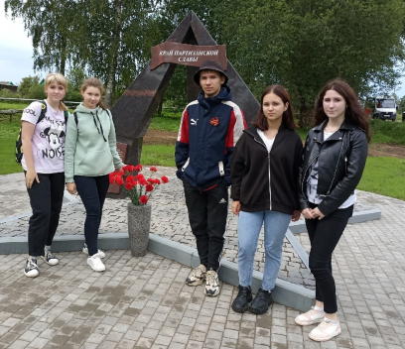
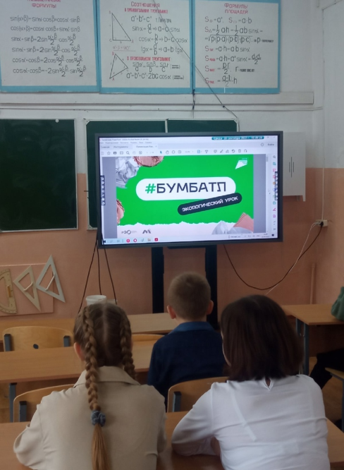
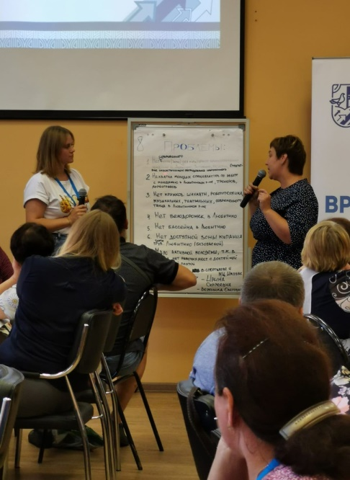
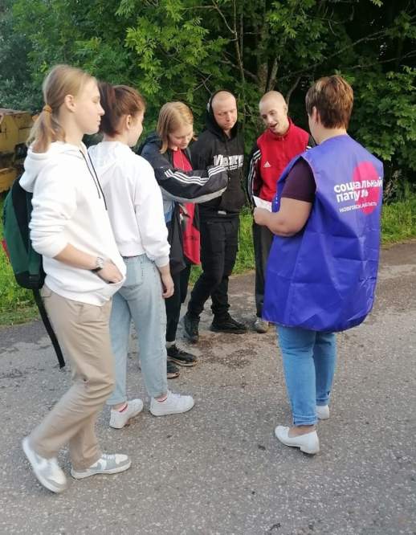
И еще много всего интересного

Slide 8
СПАСИБО ЗА ВНИМАНИЕ!

